Slide 1

СПО для Больших Данных – Большой Риск или Большая Выгода?
Денис Серов
12 апреля 2012

Slide 2
В ЭТОМ ДЕСЯТИЛЕТИИ
ЦИФРОВАЯ ВСЕЛЕННАЯ
ВЫРАСТЕТ В 50 РАЗ
ОТ 0.9 ДО 44 ЗЕТАБАЙТ
Source: 2011 IDC Digital Universe Study

Slide 3
90% ЦИФРОВОЙ ВСЕЛЕННОЙ
НЕСТРУКТУРИРОВАНО
Source: 2011 IDC Digital Universe Study

Slide 4





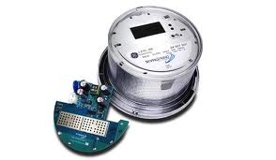

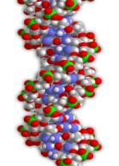
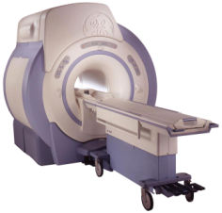
Происхождение Больших Данных
Electronic
Payments
Video Rendering
Video
Surveillance
Mobile Sensors
Social Media
Medical Imaging
Gene
Sequencing
Smart Grids
Geophysical
Exploration
Notes:
The sources of information are expanding. Many new sources are machine generated. It’s also big files (siesmic scans can be 5TB per file) and massive numbers of small files (email, social media).

Slide 5
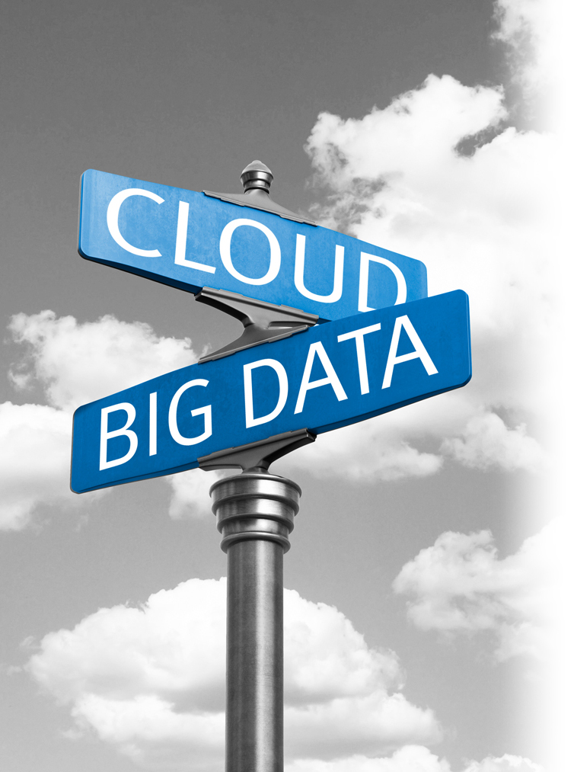
БОЛЬШИЕ
ДАННЫЕ
МЕНЯЮТ БИЗНЕС
Notes:
We are seeing a continuing IT transformation and cloud is making this possible. We’ve also opened the door to a whole new avenue for IT—Big Data—enabling the transformation of business in the future.

Slide 6
Феномен Больших Данных
Большие Данные - это сколько?
На порядки больше, чем в традиционных СУБД
Сотни ГБайт – это low end Больших Данных
Обычно – от ТБайтов до ПБайтов
Данные разного рода
Обрабатывается весь объем данных
Один компьютер точно с этим не справится
Задачу обработки можно решать параллельно
  масштабируемый кластер
  распределенная файловая система

Slide 7


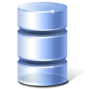



Традиционные платформы для аналитики
Только структурированные данные
Анализ Тбайтов старых данных
Вертикальное масштабирование
Notes:
What we’ve seen to date is that legacy analytic platforms usually tackle structure data only and are designed to scale up to a limited amount. These platforms are often designed to analyze terabytes of data which in the old world was good enough. However, not for Big Data.

Slide 8

Что если Аналитика будет подобна Google ?
1,000,000,000 запросов в день
900мс среднее время обработки запроса
Notes:
Why can’t all of analytics work more like Google? Imagine if Google could only query a small slice of the Internet and you’ve had to wait a couple of days for the results to come through, how often would you do your Google search?

Slide 9



Новая Платформа для Аналитики Больших Данных
Структурированные и неструктурированные данные
Анализ Петабайт
текущих данных
Горизонтальное
масштабирование
Notes:
The idea with Big Data Analytic platforms is that like Google, you can search and access all of your structure and unstructured data sources, analyze this data in real-time, on systems that offer scale out and co-processing of both structured and unstructured data.
In essence this is what EMC Greenplum with its database for structured data and Hadoop platform for unstructured data.

Slide 10
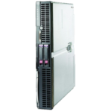


Зачем Вам параллельные вычисления?
Потому что закон Мура не помогает решить проблему!
Даже сотни и тысячи ядер в одном сервере не способны обработать Большие Данные
Наращивание производительности и емкости сложно
Все решается при переходе к параллельным вычислениям
Interconnect
Interconnect
Data
Loading
Data
Loading
Notes:
MOORE'S LAW
So why use a distributed system at all? They seem like more trouble than they're worth. And with the fast pace of computer hardware design, it seems inevitable that single-chip hardware will be able to "grow up" to handle the larger volumes of data. After all, Moore's Law (named after Gordon Moore, the founder of Intel) states that the number of transistors that can be placed in a processor will double approximately every two years, for half the cost. But trends in chip design are changing to face new realities. While we can still double the number of transistors per unit area at this pace, this does not necessarily result in faster single-threaded performance. New processors such as Intel Core 2 and Itanium 2 architectures now focus on embedding many smaller CPUs or "cores" onto the same physical device. This allows multiple threads to process twice as much data in parallel, but at the same speed at which they operated previously.
Even if hundreds or thousands of CPU cores are placed on a single machine, it would not be possible to deliver input data to these cores fast enough for processing. Individual hard drives can only sustain read speeds between 60-100 MB/second. These speeds have been increasing over time, but not at the same breakneck pace as processors. Optimistically assuming the upper limit of 100 MB/second, and assuming four independent I/O channels are available to the machine, that provides 400 MB of data every second. A 4 terabyte data set would thus take over 10,000 seconds to read--about three hours just to load the data! With 100 separate machines each with two I/O channels on the job, this drops to three minutes.

Slide 11
СУБД EMC Greenplum
Массивно параллельная обработка данных - MPP
Экстремальная масштабируемость
Автоматическая параллелизация
Онлайн-расширение
http://greenplum.org
Interconnect
Interconnect
Data
Loading
Data
Loading
Notes:
Industry most scalable analytic database
Shared nothing – stark contrast to Oracle, DB2
Extremely simple – you just load data, automated load balance
Add nodes – get storage, performance and load bandwidth
Entirely in SW
Fully leverages industry std x86

Slide 12
Open Source решения для Больших Данных
Хочется попробовать, бесплатно и прямо сейчас
Условно бесплатный доступ к коду
Возможность модификации под свои нужды
Больше возможностей разработки
Экспертиза сообщества СПО
Быстрая отладка кода

Slide 13
Open Source решения для Больших Данных
Бесплатный сыр бывает только в мышеловке?
Проект может затянуться
Неверный расчет ресурсов/людей/денег
Срыв проекта под одного заказчика
Резкая смена конъюнктуры рынка
Невозможность внедрения в корпоративной среде

Slide 14

Hadoop – open source среда для Больших Данных

Slide 15
Hadoop – проблемы масштабирования
Параллельная обработка данных повышает риск сбоев
В среде с одним сервером нет проблем обработки аппаратного отказа ☺
Выполнение параллельных вычислений – огромная трудность
Работа с большим объемом данных требует распределения частей задачи по множеству машин для параллельного выполнения
Вероятность отказа хотя бы одного из N узлов
  P1/n=1-(1-P1)^N=N*P1

Slide 16
Hadoop – проблемы масштабирования
Сбои при параллельной обработке – обычное дело
Частичный или полный отказ внутренней сети
Запаздывание прихода данных
Сбои отдельных узлов в связи с перегревами, крэшами, отказами, недостатком памяти или места на дисках
Повреждение данных при сохранении или передаче
Рассинхронизация часов
Не отпущенные вовремя блокировки итд
Notes:
In each of these cases, the rest of the distributed system should be able to recover from the component failure
or transient error condition and continue to make progress.
Of course, actually providing such resilience is a major software engineering challenge.

Slide 17
Hadoop – проблемы масштабирования
Требование №1
В случае сбоя, оставшаяся часть распределенной системы должна восстановить и продолжить нормальную работу
Hadoop спроектирован таким образом, чтобы гарантированно обеспечивать стабильность работы и целостность данных в условиях всевозможных сбоев

Slide 18
Hadoop – проблемы масштабирования
Требование №2
Успешная распределенная система должна эффективно управлять ресурсами разных узлов:
  Процессорной мощностью
  Оперативной памятью
  Местом на жестких дисках
  Сетевая пропускная способность
Нadoop не только может поддерживать работу кластера как единого целого, но и выделяет при этом максимум ресурсов основным вычислениям.

Slide 19
Hadoop – проблемы масштабирования
Требование №3
Система должна обеспечивать эффективную синхронизацию между узлами и поддерживая вычислительный процесс даже в случае сбоя.
Hadoop спроектирован так, что при отказе одного из N узлов – потеря производительности составляет около 1/N %, а работа потерянного узла автоматически перезапускается наиболее оптимальным образом

Slide 20
Архитектура Hadoop
Технология и ее преимущества
• HDFS - Hadoop Distributed File System
• Hive – язык запросов к данным в распределенном хранилище данных на базе HDFS
• Pig – язык параллельной обработки данных в среде MapReduce
• Hbase – база данных Hadoop с линейной и распределенной масштабируемостью
• Zookeeper – высоконадежный сервис централизованной координации распределенного выполнения заданий

Slide 21
Hadoop на EMC Greenplum
Платформа для параллельной обработки Больших Данных
Open Source разработка
Масштабная распределенная инфраструктура для пакетной обработки.
Масштабируемость от десятков до сотен и тысяч узлов
Эффективное распараллеливание работы с Большими Данными
http://greenplum.org
Notes:
Enter Greenplum HD.
Greenplum HD is the enterprise-ready Hadoop. It provides a complete platform including installation, training, global support and value add beyond simple packaging of the Apache and other distributions.
(cover slide)
We are offering both a free community edition and an enterprise edition.
The EMC Greenplum HD Community Edition is a free download that is a 100 percent open source certified version of the Apache Hadoop stack with HDFS, MapReduce, Zookeeper, Hive and HBase. We provide fault tolerance of the single points of failure in standard Hadoop implementations. Product support and upgrade subscriptions are available for purchase for the free community edition.
The EMC Greenplum HD Enterprise Edition is a 100 percent interface-compatible implementation of the Apache Hadoop stack. By maintaining interface compatibility, the Enterprise Edition provides seamless application portability while delivering advanced features required by larger organizations. This enterprise – grade “whole solution” is what organizations need to achieve success with Hadoop.
(cover slide)
Enterprises can now extend the trust they have in EMC to this revolutionary and transformative open source technology known as Hadoop.

Slide 22

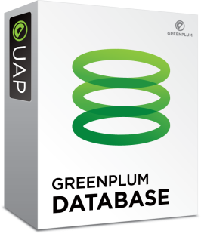

Greenplum – это гибкость и выбор
Программно аппаратный комплекс Greenplum
Наращивается инкрементами по ¼ шкафа
Готовые функциональные модули
Быстрое развертывание
Программные версии Greenplum
Greenplum Database, Hadoop и Chorus на Вашем оборудовании x86 архитектуры
Не лицензируется на тестовые окружения
Возможность приобретения лицензии или подписки

Slide 23


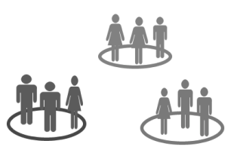
Старые процессы бизнес-аналитики
Административные преграды
Реактивный стиль работы
Без коллаборации
Notes:
We still have some fundamental challenges n front of that involve people and the analytic processes. What our customers have told us that in the old way, their data scientists would ask IT for data sets and the process was so time consuming that by the time the data arrived, it was too late. And often, analysts themselves would work in isolation. They didn’t share best practices with others that other analysts would have to always “re-invent the wheel”

Slide 24

Что если коллаборация аналитиков станет подобна Facebook?
800,000,000 активных пользователей
900,000,000 меняющихся объектов
250,000,000 новых снимков в день
Notes:
Why can analytic processes be like Facebook where we can always collaborate in real-time? Why can’t we create a collaborative environment where we are learning from each other and participating in analysis of large data sets and sharing results in real time?

Slide 25


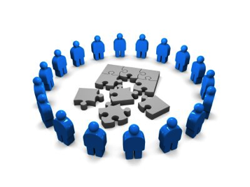
Новые процессы аналитики
Самообслуживание
Гибкость и изменяемость
Прозрачная коллаборация
Notes:
And this new analytic environment is what we offer. This new environment allows analysts to self-service provision sandbox environments where in they can analyze data sets in real time. The environment is iterative, agile and the entire team can view the data sets and collaborate, interact and respond with others in real-time.

Slide 26

Greenplum Chorus
Среда для коллаборации аналитиков Больших Данных
http://openchorus.org
Notes:
Greenplum Chrous allows members of the data science team to publish and share their data sources and their insights.
You can search for other’s work, post your own work with notes and comment on the work of others.

Slide 27





Организации должны измениться
Бизнес-пользователь
Бизнес-аналитик
Бизнес
ИТ департамент
Администратор СУБД
Notes:
This collaborative approach will force organization to evolve from the traditional model of having a barrier between IT and Business/Analysts to (next slide)

Slide 28


Превратившись в команду
Бизнес-пользователь
Бизнес-аналитик
Исследователи
данных
Администратор платформы
Notes:
… This more collaborative relationship among various members of the data science team. In the next decade, we will see the emergence of the data scientist which combines the skills of a computer scientist, mathematician and BI analyst which are all skills required in Big Data.

Slide 29



MADlib – еще одна возможность для СПО сообщества
Библиотека встраиваемых функций для аналитики Greenplum
Создана
  академиком
  аналитиком
  консультантом по СУБД
  … и двумя hard-core разработчиками СУБД
Magnetic, Agile, Deep
http://madlib.net
Notes:
the Magnetic aspect of a promiscuously shared infrastructure
the Agile design patterns used for lightweight modeling, loading and iteration on data, and
the Deep statistical models and algorithms being used.

Slide 30
MADlib - возможность для СПО сообщества
Библиотека встраиваемых функций для аналитики
MADlib открытая библиотека для
масштабируемой встроенной аналитики.
  Параллельная математическая, статистическая обработка
  Машинное обучение
  Структурированные и неструктурированные данные
Миссия MADlib: развитие массовых навыков параллельной масштабируемой аналитики Больших Данных

Slide 31
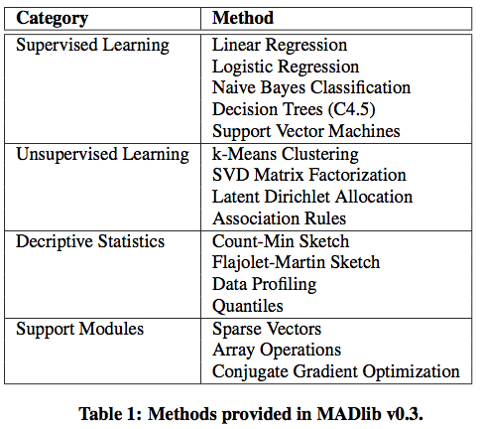
MADlib - возможность для СПО сообщества
Библиотека встраиваемых функций для аналитики

Slide 32






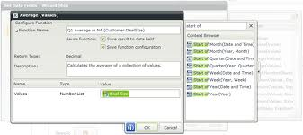
Гибкая аналитика это …
Agile Process & Tools
Самообслуживание,
Гибкость, Прозрачность,
Коллаборация в реальном времени
Analytic Productivity Platform
Структурированные и
неструктурированные данные,
Анализ Петабайт текущих данных,
Горизонтальная масштабируемость
Analytic Engines
Analytics Engines
Cloud Infrastructure
Открытая библиотека встраиваемых функций
для скоростной параллельной обработки
Данных

Slide 33



На основе ПО EMC Greenplum
С
Самообслуживание,
Гибкость, Прозрачность,
Коллаборация в реальном времени
http://openchorus.org
Структурированные и
неструктурированные данные,
Анализ Петабайт текущих данных,
Горизонтальная масштабируемость
http://greenplum.org
Открытая библиотека встраиваемых функций
для скоростной параллельной обработки
Данных
http://madlib.net

Slide 34
ИТОГИ
Использование СПО для Больших Данных это не только Большая Выгода, но и риск
Чтобы снизить риск, нужно выбрать оптимальную платформу
  Архитектурная надежность
  Параллельная обработка
  Масштабируемость
  Возможность поддержки корпоративного класса
  Возможность предварительно протестировать
EMC предлагает Open Source сообществу:
  Greenplum – СУБД и платформа для Больших Данных
  Hadoop – платформу для неструктурированных Данных
  Chorus – платформа для коллаборации аналитиков
  MADLib - набор встроенных аналитических функций

Slide 35
Notes:
Thank you.

